Slide 1
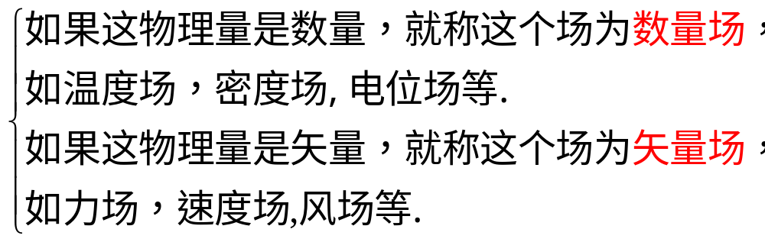
第二章 场 论
第一节 场
一、场的概念
如果在全部空间或部分空间里的每一点，
都对应着某个物理量的一个确定的值，就
说在这空间里确定了该物理量的一个场
如果场中个物理量在各点处的对应值不随时间而变化，
则称该场为稳定场;否则，称为不稳定场.

Slide 2
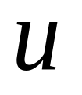

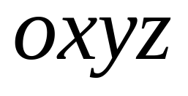
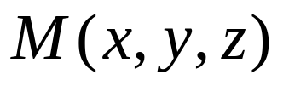
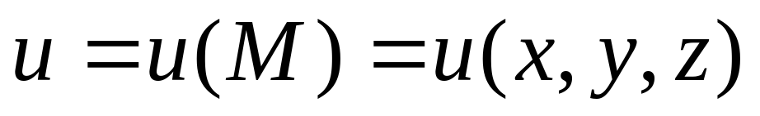
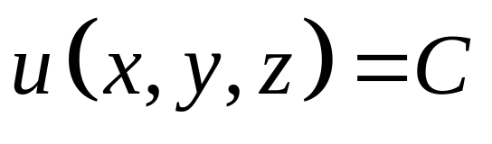
二、数量场的等值面
数量场可用函数来表示：
数量场中的各点处的数量
是场中点
的函数
当取定了
直角坐标系以后 ，它就成了点
的坐标的函数，即
若
则称其为等值面
由场中函数
由场中函数
(
由场中函数
)
取值相等的点所组成的曲面.
取值相等的点所组成的曲面.
取值相等的点所组成的曲面.
如,温度场中的等温面,电位场中的等位面

Slide 3
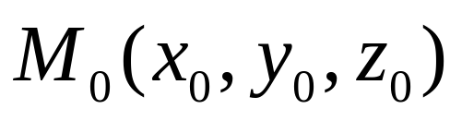
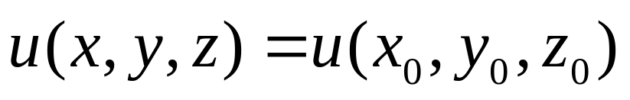
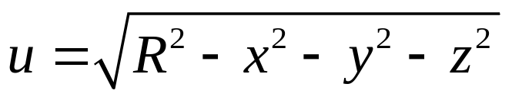
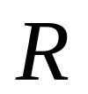
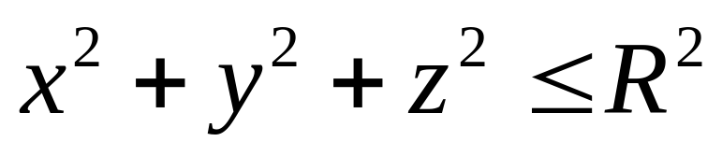
数量场中的每一点
都有一等值面
通过；而且由于函数为单值，一个点就只能在一个
等值面上.
例如，数量场
所在的空间区域为一个以原点为中心，半径为
的球形区域：

Slide 4
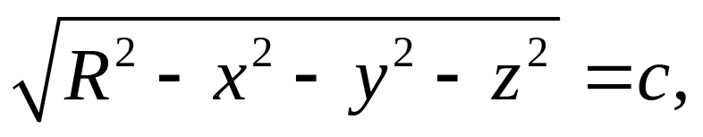
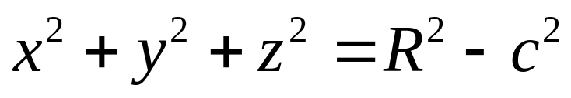
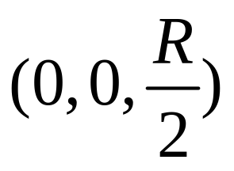
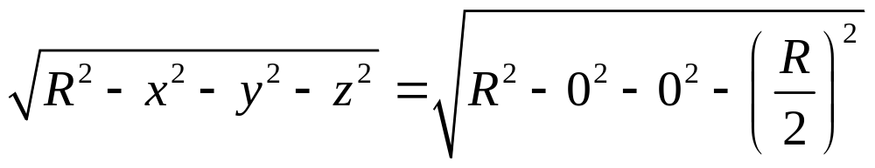
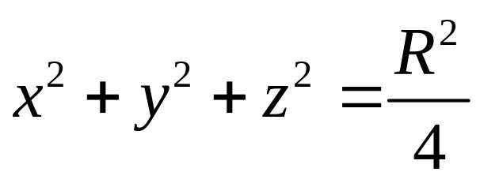
场的等值面，是在此区域内的以原点为中心的一族
同心球面：
或
而通过场中之点
的等值面，则为其中一个球面.
或

Slide 5
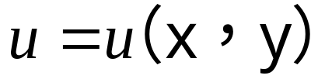
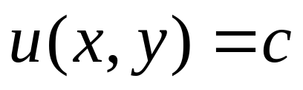
同理，在函数
所表示的平面数量场中，具有相同数值C
的点，就组成此数量场的等值线：
比如地形图上的等高线.
数量场的等值面或等值线，可以直观的帮助我们
了解场中物理量的分布情况.

Slide 6
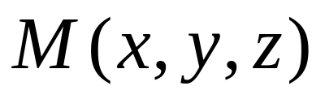
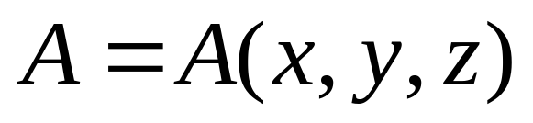
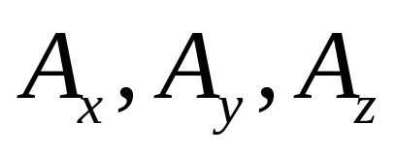

三、矢量场中的矢量线
1、定义
矢量场中的各点处的矢量A
是场中点M
的函数
A=A(M), 当取定
直角坐标系以后 ，它就成了点
的坐标的函数，即
它的坐标表示为
其中函数
为矢量
的三个坐标，
假定它们为单值、连续且具有一阶连续偏导数.

Slide 7
在矢量场中，为了直观地表示矢量的分布状况，
引入了矢量线的概念.
所谓矢量线，是指在它上面的每一点处，曲线
都和对应于该点的矢量A相切.
例如静电场中的电力线.

Slide 8
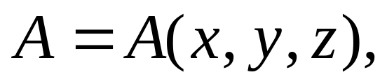
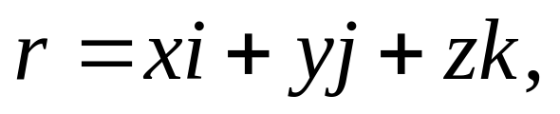
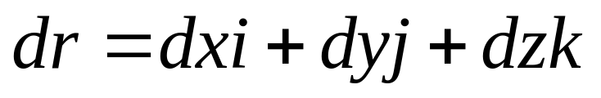
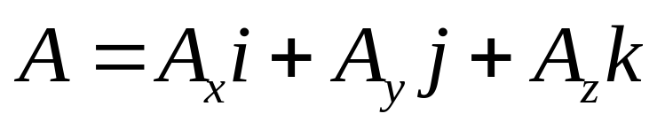
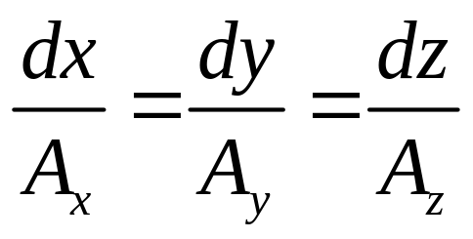
2、矢量线的方程的求法
已知矢量场
为矢量线
上任一点，其矢径为
则微分
,按几何意义为在点M处
与矢量线相切的矢量,由矢量线定义,它必在M处
与矢量
共线.
于是有
这就矢量线所应满足的微分方程，解之，可得矢量线族.

Slide 9
3 矢量面与矢量管
矢量面
对于场中的任意一条曲线C(非矢量线)，在其上的
每一点处，也皆有且仅有一条矢量线通过，这些矢
量线的全体，就构成一张通过曲线的曲面，称为矢
量面 。
在矢量面上的任一点M处，场的对应矢量 A(M)都
位于此矢量面在该点的切平面内.
特别，当C为一封闭曲线时，通过 C的矢量面，就
构成一管形曲面，又称之为矢量管

Slide 10
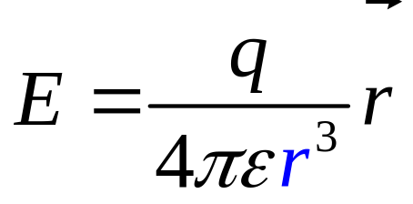

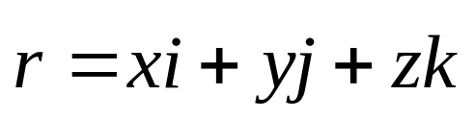
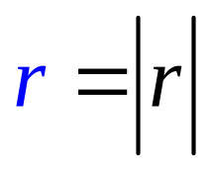
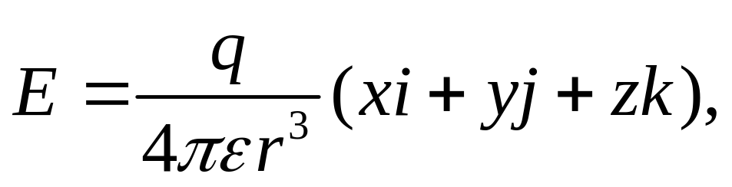
例1 设点电荷q位于坐标原点，则在其周围空 间 的任一点M(x,y,z)处所产生的电场强度，由电学知为
其中
为介电系数，
为点M的矢径；而
求电场强度 E的矢量线.
解：由题意

Slide 11
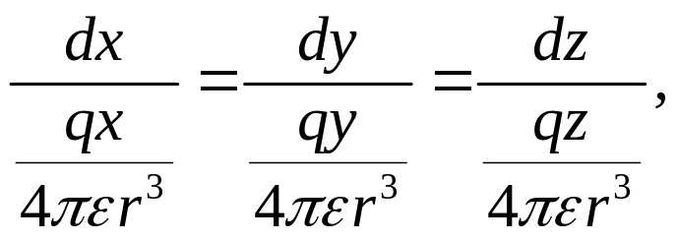
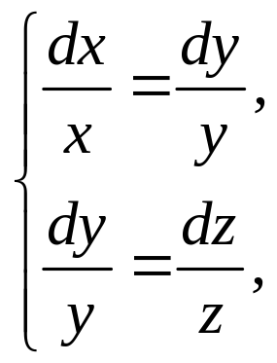
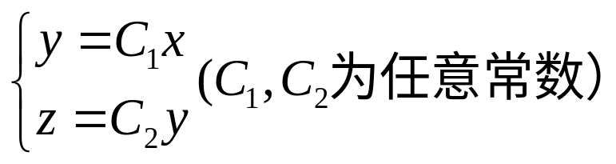
则矢量线所满足的微分方程为
从而有
即可得
这就是电场强度E的矢量线方程.

Slide 12
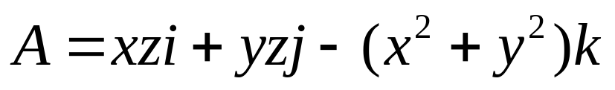
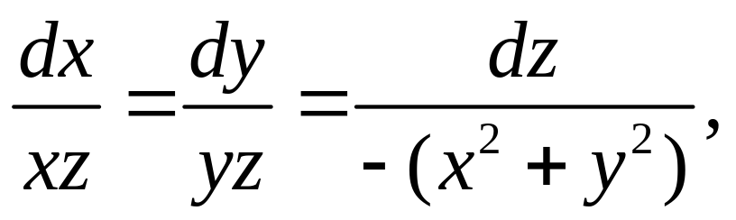
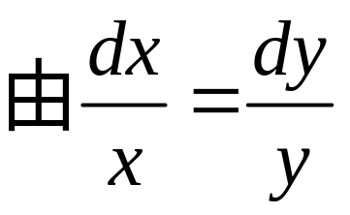
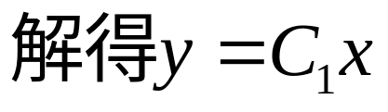
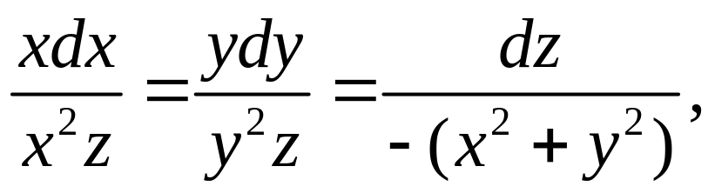
例2 求矢量场
通过点M(2,-1,1)的矢量线方程.
解：矢量线所应满足的微分方程为
又将方程写成

Slide 13
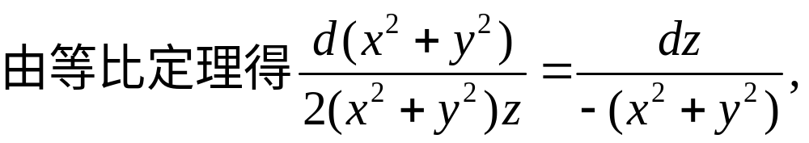
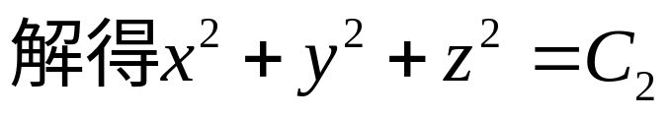
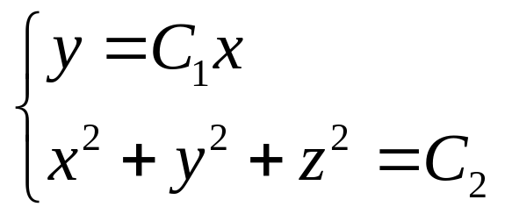
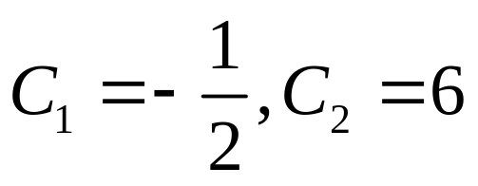
于是得到矢量线族方程
是一族以原点为中心的同心圆，以点M(2,-1,1)代入 得

Slide 14
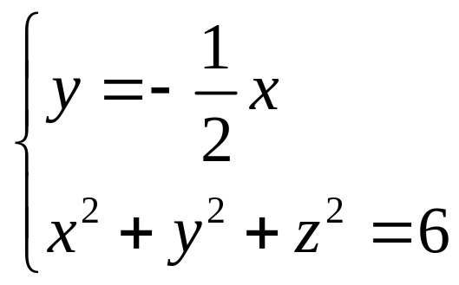
从而求得过M(2,-1,1)的矢量线方程为

Slide 15
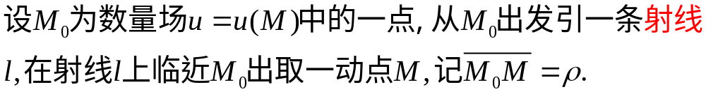


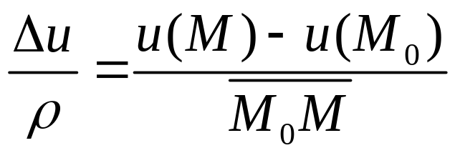


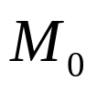

第二节 数量场的方向导数与梯度
一、方向导数
1、沿直线的方向导数的定义
的极限存在，则称他为函数 u(M)在点
处沿方向 l 的方向导数

Slide 16
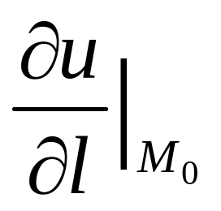
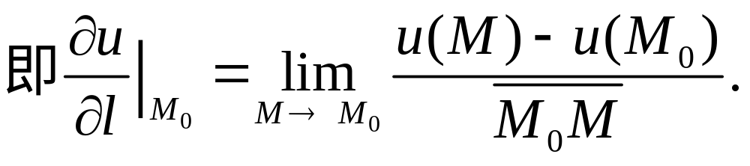
记作

Slide 17
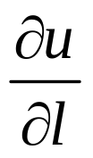
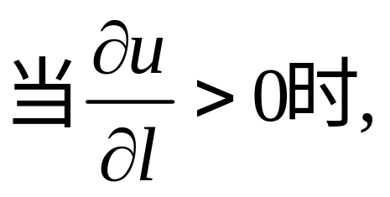

几何意义
方向导数
是在一个点 处沿方向l的函数 u(M)对距离的变化率.
函数 u沿着l方向是增加的
函数 u沿着l方向是减少的

Slide 18



2 、方向导数的计算公式
定理1
，
，

Slide 19










解: u 在点P₀可微.故有
，
，
，
，
，

Slide 20



定理2 若在有向曲线C上取定一点M₀ 作为计算弧长s的
起点，并以C 之正向作为s增大的方向；M为C上的一
点，在点M处沿C之正向作一与C相切的射线l，则在点
M处，当函数u可微，曲线C光滑时，函数u沿l方向的
方向导数就等于函数u对s的全导数，即有下式成立
证：设曲线C以s为参数的参数方程为
则沿曲线C，函数

Slide 21





又由于在点M处，函数u可微，曲线C光滑，按复合函
数求导定理，即得u对s的全导数
注意到
是曲线C的正向切线l的方向余弦，
若将其写成

Slide 22





3.沿曲线的方向导数定义
定义2 ：从点M出发沿C的正方向取一点M₁，记弧长
时，比式
若当
即
的极限存在，则称它为函数u在点M处沿着曲线C（正向）的方向
导数，记作 ，即

Slide 23


4.沿曲线的方向导数的求法
定理3 若在点M处函数u可微、曲线C光滑，则有
推论：若在点M处函数u可微、曲线C光滑，则有
这就是说：函数u在点M处沿曲线C（正向）的方向导数与
函数u在点M处沿切线方向（指向C的正向一侧）的方向导
数相等.

Slide 24






例2 . 求函数
在点
处沿曲线
朝x增大一方的方向导数 .
解：根据（2.6）式，只要求出函数u
沿曲线
沿曲线
在点 处沿x 增大方向的切线方向导数即可，
为此，将所给曲线方程改写成矢量形式
其导矢为
其方向余弦为
又函数u在点M（2，3）处的偏导数为

Slide 25



于是，所求的方向导数为

Slide 26


二、梯度
1 、定义
若在数量场u（M）中的一点M 处，存在这样一个矢量G ，
其方向为函数u（M） 在M点处变化率最大的方向，其模
也正好是这个最大变化率的数值.则称矢量G 为函数在点
M 处的梯度，记作gradu，即
梯度与坐标系无关，它是由数量场中数量u（M）的分布所
决定的.直角坐标系中的表示式为：

Slide 27

2 、梯度的性质
1）方向导数等于梯度在该方向上的投影，记作
2）数量场u（M）中的每一点M处的梯度，垂直于过该点的
等值面，且指向函数u（M）增大的一方. (如书图2--10)
.
梯度的性质表明：梯度矢量和方向导数以及数量场的等值面
之间，存在着一种比较理想的关系.
如果我们把数量场中每一点的梯度与场中之点一一对应起来，
就到到一个矢量场，称为由此数量场产生的梯度场.

Slide 28






例3 设
为点M(x,y,z)的矢径r 的模，试证：
证：
，
，
同样

Slide 29







在点(1,1,2)处的梯度及沿
例4 求函数
方向的方向导数
.
l的方向的单位矢量为
于是有

Slide 30

（3）梯度运算基本公式

